Slide 1
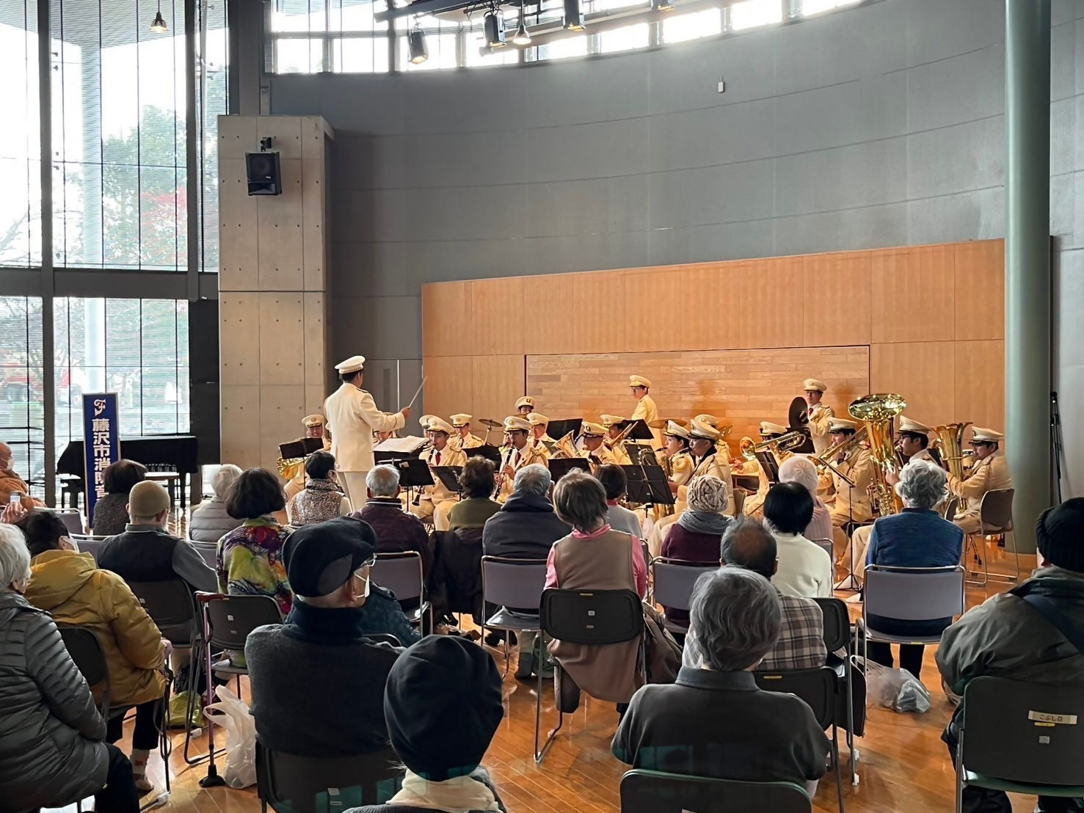
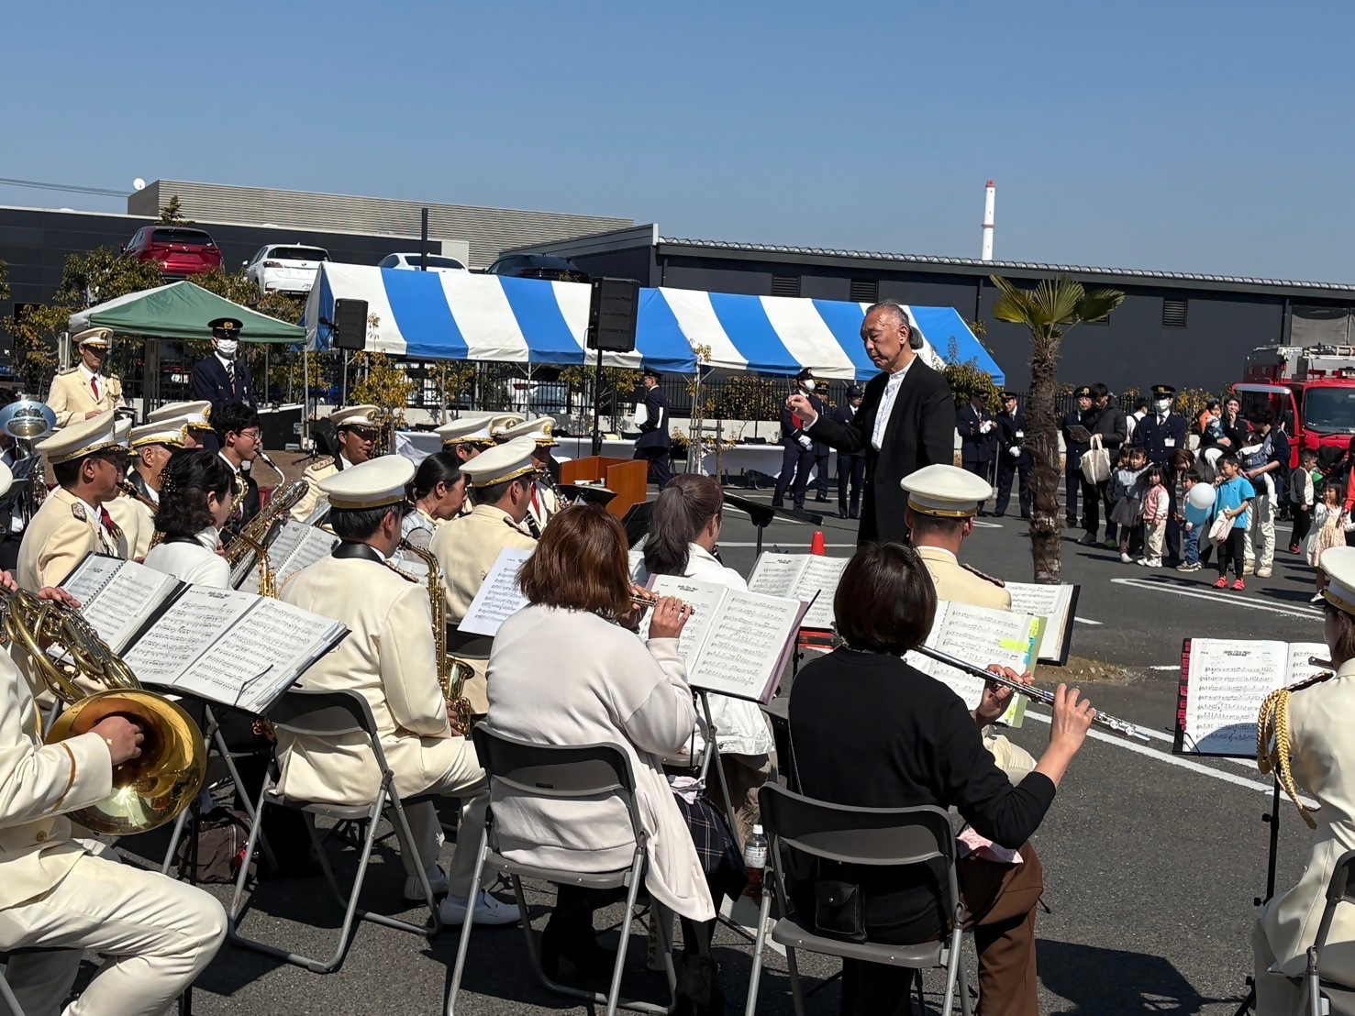
藤沢市消防音楽隊 活動だより
２０２５年
１月＆３月
1
1月12日 藤沢市消防出初式 ドリル演奏
1
1月16日
こぶし荘
新春のつどい
1
3月1日
春季火災予防キャンペーン
【出演等の問い合わせ】藤沢市消防局消防総務課 ☎0466-50-3576

